Slide 1
工程概论III
电子技术工程基础
---电子技术工程基础
张 宝
zhangbao@xidian.edu.cn

Slide 2
第六讲 电子产品安全防护技术
安全防护
授课学时： 4学时

Slide 3

课程定位
开始管中窥豹之旅
本讲在电子产品开发制造过程中的位置。

Slide 4
目 录
电子产品安全防护技术
为什么防护
防护什么
怎么防护

Slide 5
安全防护概述
为什么需要防护？
理论模型
从理论到实践
能用的电子产品
电路基础
模电数电
元器件选型
PCB
设计
七性
设计
可靠性
安全性
七性
设计
维修性
安全防护设计
测试性
预防为主
保障性
电磁兼容性
环境适应性

Slide 6
目 录
电子产品安全防护技术
为什么防护
防护什么
怎么防护

Slide 7
安全防护概述
需要防护什么？
安全防护设计
可靠性
产品工作技术指标及功能性能状态的稳定性
MTBF/MTBCF
安全性
产品工作甚至异常情况对操作者及任务影响
FMECA
电磁兼容性
产品工作时抵抗外界电磁干扰及对外界产生干扰的能力
GJB151B
环境适应性
产品在各种环境因素下稳定工作的能力
GJB150A
电磁兼容性
安全性
可靠性
环境适应性
安全防护
人身安全
设备安全
任务安全
对电子产品实际工作环境的认知
对产品可能产生故障危害影响评估
对产品功能性能耐久度的评估
过程安全

Slide 8
安全防护概述
需要防护什么？
电子产品在实际工作时可能遇到的问题
电子产品
接口防护
电源防护
电路板防护
防止电子产品功能失效、性能下降、危害人员、影响系统

Slide 9

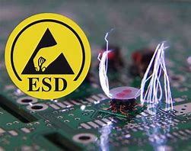
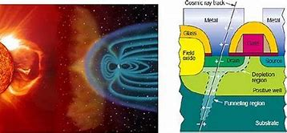
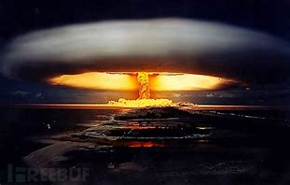

安全防护
需要防护什么？
防护目标分类
功能性能及适应性防护 | 电磁兼容性防护
过压 | 空间辐射
过流 | 静电放电
过温 | 浪涌电流
短路 | 核电磁脉冲
反接 | 单粒子效应
湿热、盐雾、低气压 | 雷电放电

Slide 10
目 录
电子产品安全防护技术
为什么防护
防护什么
怎么防护

Slide 11
安全防护概述
电路为什么失效？
功能性能及适应性
互相包容
电磁兼容性
侧重不同
主要因素
电路失效
电压不合理
过压、反接、噪声
电流不合理
过流、浪涌、冲击
环境不合理
过温、击穿、漏电
电路防护原则
保护电路不应干扰受保护电路的正常行为；
必须防止任何瞬态造成整个系统的重复性或非重复性的不稳定行为。

Slide 12
目 录
怎么防护
功能性能适应性防护
电磁兼容性防护

Slide 13
安全防护概述
电压保护
电压不合理
过压
过压保护OVP
欠压
欠压锁定UVLO
反接
防反接电路
噪声
隔离、滤波
过压现象经常与过流现象同时存在，此时电路失效的本质是过载导致过热；
过压现象也是绝缘击穿现象的诱因，特别对半导体器件（如CMOS电路）损伤是不可逆的。

Slide 14
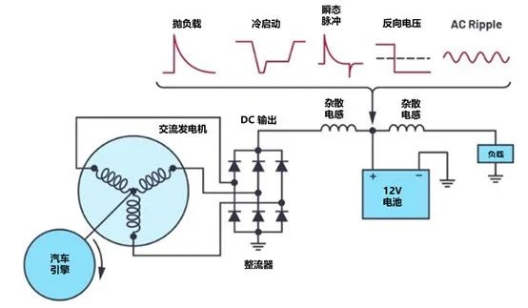
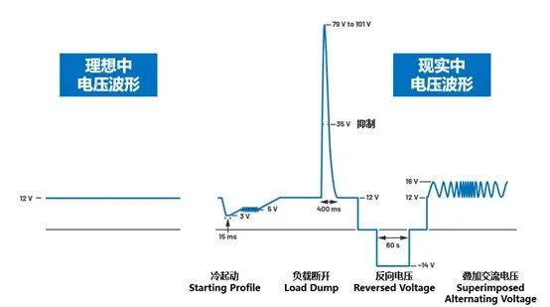
安全防护器件
电压保护案例
我们想象中的供电电压波形可能是一条平的直线，没有起伏，而现实中的电压波形可能存在非常大的起伏。以汽车电子举例，以下情况均会引起电压很大的波动：
冷启动 | 拋负载 | 反向电压 | 叠加交流电压
在汽车发动机达到自己热平衡之前，电压轨道上会出现特定的电压波形，特别是在寒冷的环境下。 | 当马达产生充电电流时，蓄电池突然断开，将会产生很大的电压脉冲。 | 假如电池组接反了，可能会对整个电压轨道产生反向电压。 | 比如，整流交流发电机的干扰，或者大电流负载切换时的干扰，都会以某种方式叠加到电源轨上。
应对电路保护挑战的方案有许多种，可以通过被动保护器件，如TVS管、保险丝等加以保护，也可以通过主动浪涌抑制器来加以保护。

Slide 15
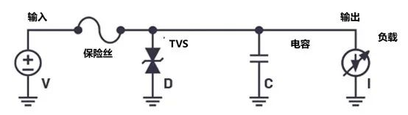
安全防护器件
被动保护器件
下图是典型的传统电路保护方案：
当输入电压过高，可以使用瞬态电压抑制器件，如瞬态抑制二极管（TVS），把过多的能量传导到地。当电流过大，可以串联保险丝，过大地电流会使保险丝熔断，从而保护电路。
过压防护器件分为：
钳位型过压器件
开关型过压器件
开关型过压器件就是我们熟知的防雷器件：陶瓷气体放电管、半导体放电管和玻璃放电管；
钳位型过压器件有瞬态抑制二极管、压敏电阻、贴片压敏电阻和ESD放电二极管；

Slide 16
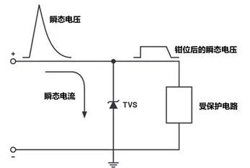
安全防护概述
瞬态电压抑制器件
瞬态电压抑制器件结构和特性有一定的区别，但都有类似的工作方式：当电压超过器件阈值时，分流多余的电流。
以TVS为例，当输入端出现过电压情况时，TVS导通，并通过将多余的能量分流到地（GND），来保护电路免受过压的危险。

Slide 17
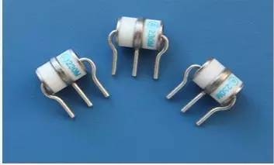
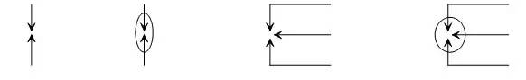
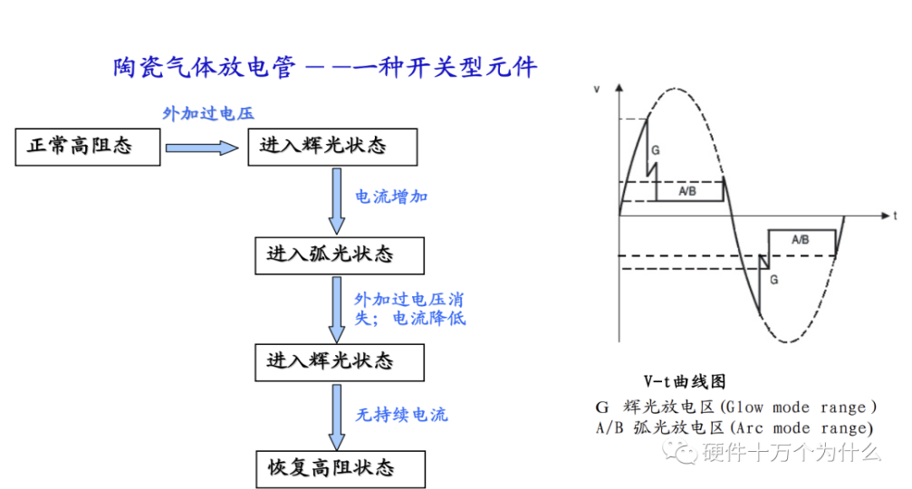
安全防护器件
放电管（GDT）
原理：
气体放电管是一种开关型保护器件，工作原理是气体放电。当两极间电压足够大时，极间间隙将放电击穿，由原来的绝缘状态转化为导电状态，类似短路。导电状态下两极间维持的电压很低，一般在20～50V，因此可以起到保护后级电路的效果。
主要指标：
响应时间、直流击穿电压、冲击击穿电压、通流容量、绝缘电阻、极间电容、续流遮断时间。

Slide 18
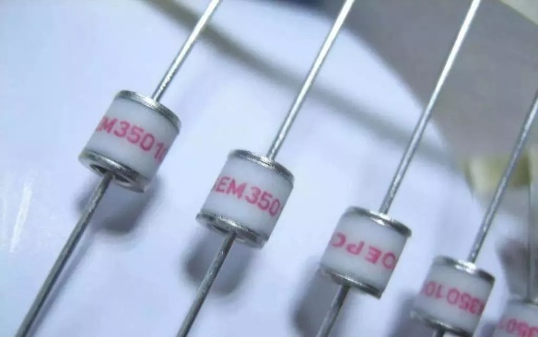
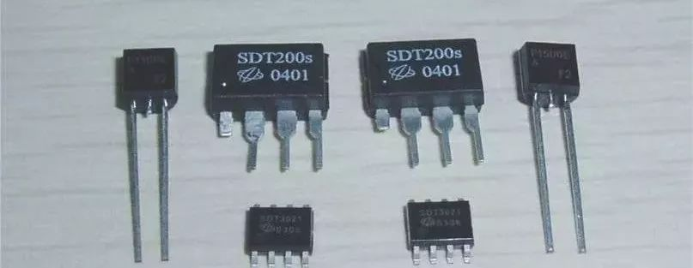
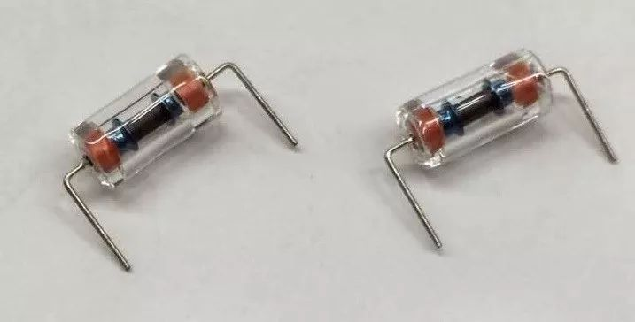
安全防护器件
放电管种类
陶瓷气体放电管：
最常用的防雷器件
无论电源和信号都可以用
流通量大、级间电容小、绝缘电阻高，击穿电压可选范围大
半导体放电管：
是一种过压保护器件
使用时直接跨接在被保护电路两端
精确导通、快速响应（响应时间ns级）、浪涌吸收能力强、双向对称、可靠性高
玻璃放电管（强效放电管、防雷管）（GGD）：
新型放电管，兼具陶瓷、半导体两种的优点
绝缘电阻高（≥108Ω）极间电容小（≤0.8pF）放电电流较大（最大3kA）、双向对称、反应速度快、性能稳定可靠、导通后电压较低，直流击穿电压高（5000V），体积小、寿命长；
缺点：直流击穿电压分散性较大（±20%）

Slide 19
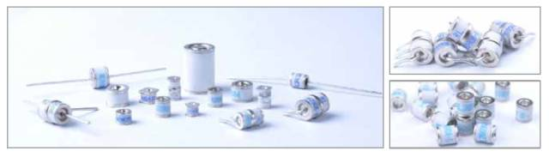
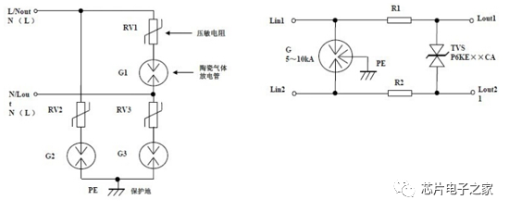
安全防护器件
放电管（GDT）
缺点：
响应时间可以达到数百ns以至数ms，在保护器件中是最慢的。续流维持电压20~50V，线间电压超过15V不可以直接使用。
用途：
气体放电管主要可应用在交流电源口相线、中线的对地保护；直流RTN和保护地之间的保护；信号口线对地的保护；天馈口馈线芯线对屏蔽层的保护。
优点：
通流量比压敏电阻和TVS管要大，其与TVS等保护器件合用时应使大部分的过电流通过放电管泄放。气体放电管的绝缘电阻高，可以达到千兆欧姆的量级。极间电容的值非常小，一般在5pF以下，极间漏电流非常小，为nA级。因此气体放电管并接在线路上对线路基本不会构成什么影响。

Slide 20
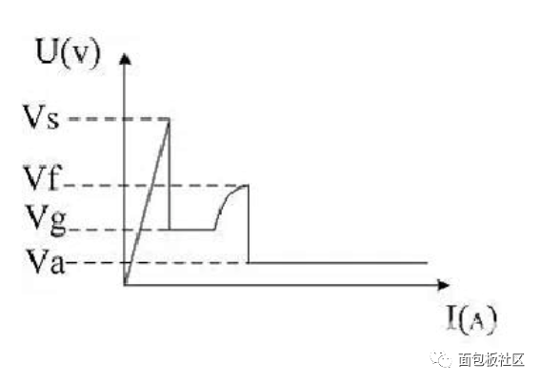
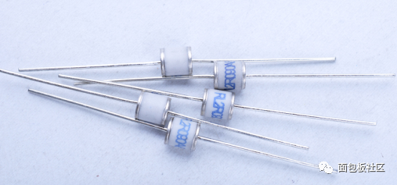
安全防护器件
放电管设计及使用注意事项：
1）不影响线路的正常工作:直流击穿电压 > 线路的最大正常工作电压
2）冲击击穿电压值 < 线路所能承受的最高瞬时电压值
3）耐冲击电流能力 > 线路中可能窜入的冲击电流强度
4）当过电压消失后，要确保放电管及时熄灭，以免影响线路的正常工作。这就要求放电管的过保持电压尽可能高，以保证正常线路工作电压不会引起放电管的持续导通.
5）若过电压持续的时间很长，气体放电管的长时间动作将产生很高的热量。气体放电管此时必须配上适当的短路装置，即“失效保护装置”。
6）气体放电管使用寿命相对较短，多次冲击后性能会下降，同时其他放电管在长时间使用会有漏气失效这种自然失效的情况，因此由气体放电管构成的防雷器长时间使用后存在维护及更换的问题。
Vs导通电压，Vg辉光电压，Vf弧光电压，Va熄弧电压

Slide 21
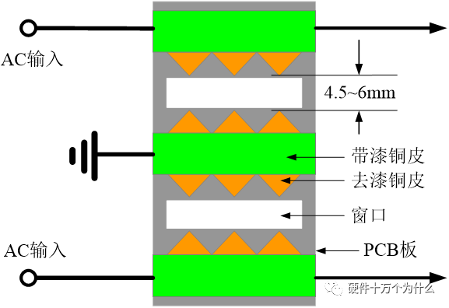
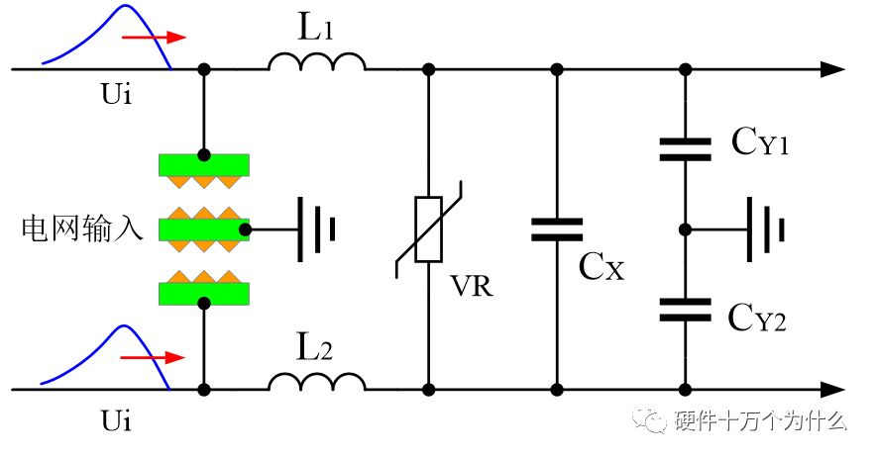
安全防护器件
PCB板气隙放电装置代替放电管
在PCB板上直接制作气隙放电装置，正常放电电压为每毫米1000~1500V，4.5mm爬电距离的放电电压大约为4500~6800Vp，6mm爬电距离的放电电压大约为6000~9000Vp。

Slide 22
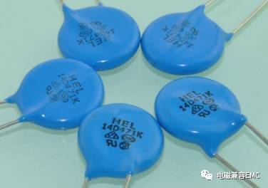
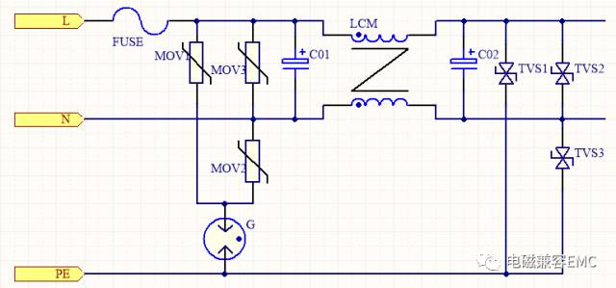
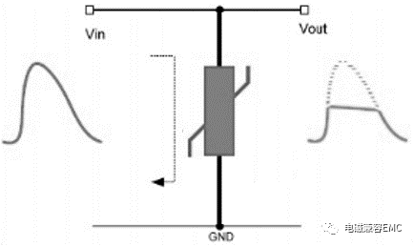
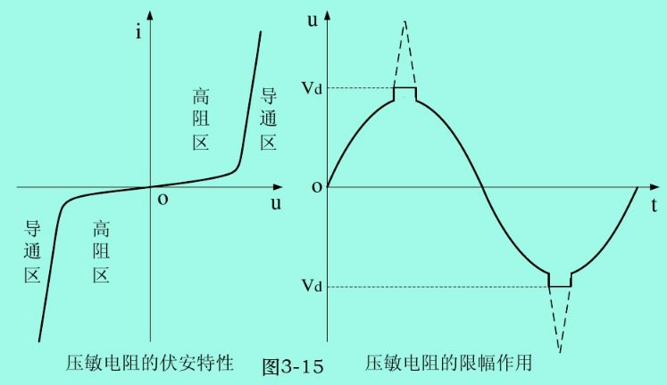
安全防护器件
压敏电阻（MOV）
压敏电阻的原理图符号
原理
压敏电阻全称金属氧化物压敏电阻，是一种限压型（箝位型）保护器件。利用压敏电阻的非线性特性，当过电压出现在压敏电阻的两极间，压敏电阻可以将电压钳位到一个相对固定的电压值，从而实现对后级电路的保护。
主要指标：
压敏电压、通流容量、结电容、响应时间等。

Slide 23
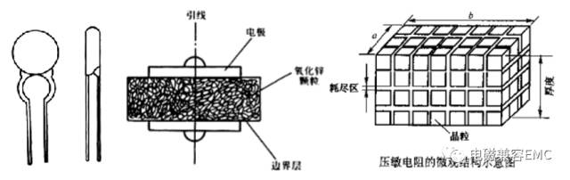
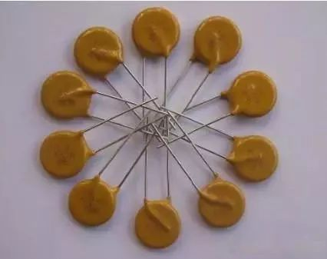
安全防护器件
压敏电阻（MOV）
压敏电阻中最常见封装的是双脚直插型。其组成以氧化锌为主体，掺有少量钴、锰、铋等金属的氧化物；外层由玻璃釉包裹，并从氧化物的两侧引出电极引脚。氧化锌颗粒可以当做是许多个PN结以串联或并联的形式排列在一起，所以其特性与两只反接的硅稳压二极管近似。由于其本身近似半导体的特点，两端电压在较低幅值时，阻抗近似无穷大；当瞬变干扰超过一定电压值时，导通阻抗瞬间下降，超过幅值的电压被转化为瞬态大电流继而变成热量消耗，因此需要较大的表面积，方便器件散热。
基于上述结构特征，可归纳出压敏电阻相关特点：对瞬变骚扰吸收能力与体积正相关——A、厚度正比于箝位电压；B、面积正比于耐流；C、体积正比于容量。

Slide 24
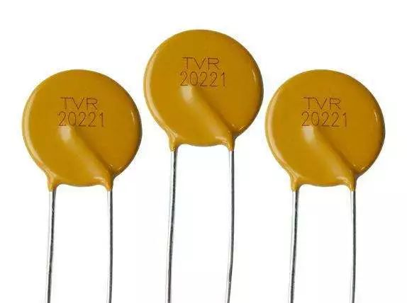
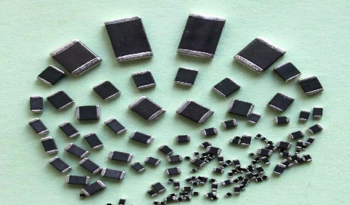
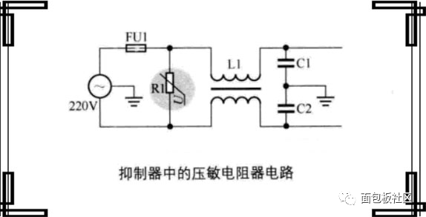
安全防护器件
压敏电阻（MOV）
特点
压敏电阻的响应时间为ns级，比空气放电管快，比TVS管稍慢一些，一般情况下用于电子电路的过电压保护其响应速度可以满足要求。压敏电阻的结电容一般在几百到几千pF的数量级范围，因此难以吸收高频、短脉窄的瞬变骚扰，应用在交流电路的保护中时，因为其结电容较大会增加漏电流，在设计防护电路时需要充分考虑。压敏电阻的通流容量较大，但比气体放电管小。
用途：
压敏电阻对电瞬变的防护作用多用于浪涌雷击。主要可用于直流电源、交流电源、低频信号线路、带馈电的天馈线路。

Slide 25
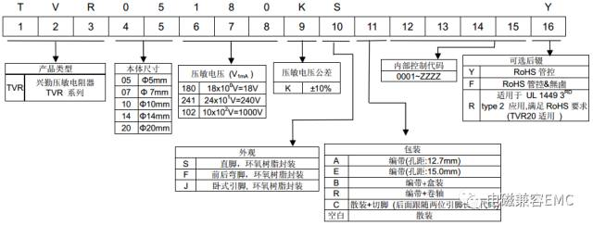
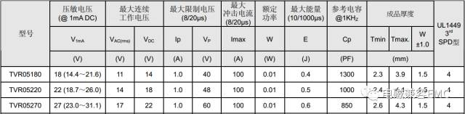
安全防护器件
压敏电阻（MOV）特征参数
压敏电压：包装上标识的电压规格。恒流条件下测得的压敏电阻两端的压降；
残余电压：压敏电阻在通过规定波形（8/20μs）的浪涌电流时，其两端测得电压的峰值；
残压比：残压与压敏电压的比值；
通流容量：按规定时间间隔和次数，在压敏电阻上施加规定波形（8/20μs）的浪涌电流，其压敏电压变化率保持在规定范围内所能通过的最大电流峰值；
最大连续电压：允许长期连续施加在压敏电阻两端的工作电压有效值（或直流电压值）。

Slide 26
安全防护器件
压敏电阻设计使用注意事项
压敏电阻的压敏电压、通流容量是电路设计时应重点考虑的。在直流回路中，应当有：压敏电压≥(1.8～2)Udc，式中Udc为回路中的直流额定工作电压。在交流回路中，应当有：压敏电压≥(2.2～2.5)Uac，式中Uac为回路中的交流工作电压的有效值。
在信号回路中时，应当有：压敏电压≥(1.2～1.5)Umax，式中Umax为信号回路的峰值电压。
压敏电阻的通流容量应根据防雷电路的设计指标来定。一般而言，压敏电阻的通流容量要大于等于防雷电路设计的通流容量。
压敏电阻的失效模式主要是短路，当通过的过电流太大时，也可能造成阀片被炸裂而开路。压敏电阻使用寿命较短，多次冲击后性能会下降。因此由压敏电阻构成的防雷器长时间使用后存在维护及更换的问题。

Slide 27
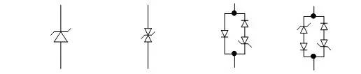
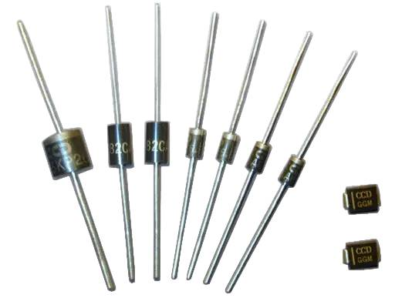
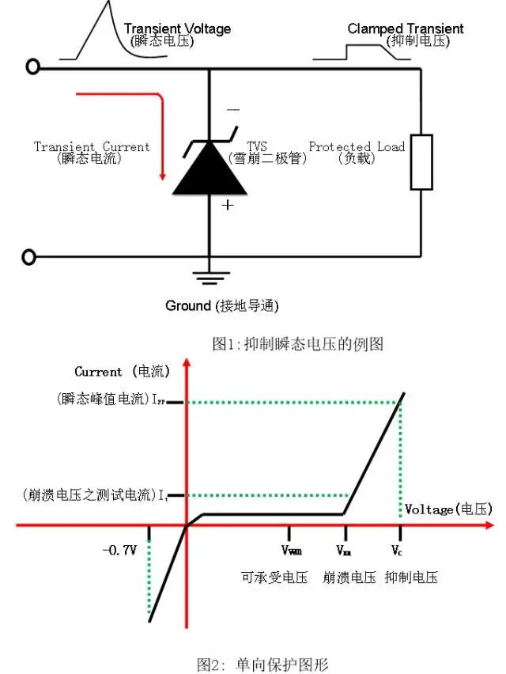
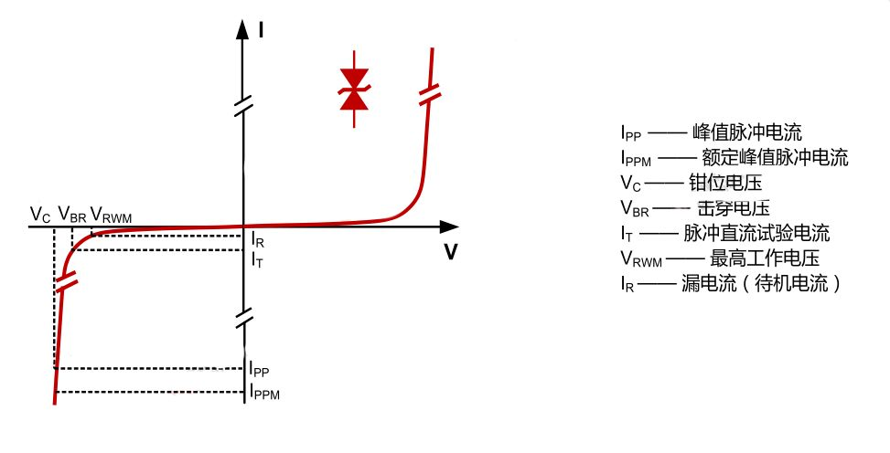
安全防护器件
瞬态抑制二极管（TVS）
瞬态抑制二极管的原理图符号
原理
瞬态抑制二极管是一种限压型的过压保护器件，以pS 级的速度将两极间的高阻抗变为低阻抗，使两极间的电压箝位于一个预定值，有效地保护电子线路中的精密元器件。
主要指标：
反向击穿电压、最大钳位电压、瞬间功率、结电容、响应时间等。

Slide 28
安全防护器件
瞬态抑制二极管主要特征参数
反向截止电压 VRWM 与反向漏电流 IR：反向截止电压VRWM表示TVS管不导通的最高电压，在这个电压下只有很小的反向漏电流IR。
击穿电压 VBR：TVS 管通过规定的测试电流时的电压，这是表示 TVS 管导通的标志电压。
脉冲峰值电流 IPP：TVS 管允许通过的 10/1000μs 波的最大峰值电流，超过这个电流值就可能造成永久性损坏。在同一个系列中，击穿电压越高的管子允许通过的峰值电流越小，一般是几 A～几十 A。
最大箝位电压 VC：TVS 管流过脉冲峰值电流 IPP 时两端所呈现的电压。
脉冲峰值功率 Pm：脉冲峰值功率 Pm 是指脉冲峰值电流 IPP 与最大箝位电压 VC 的乘积，即 Pm=IPP*VC；峰值脉冲功耗与脉冲波形，持续时间和环境温度有关。
稳态功率 P0：TVS 管也可以作稳压二极管用，这时要使用稳态功率。
极间电容 Cj：与压敏电阻一样，TVS 管的极间电容 Cj 也较大，且单向的比双向的大，功率越大的电容也越大，极间电容会影响 TVS 的响应时间。

Slide 29
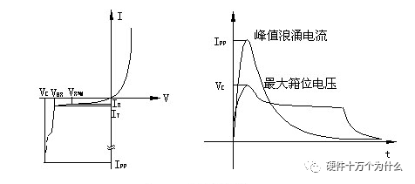
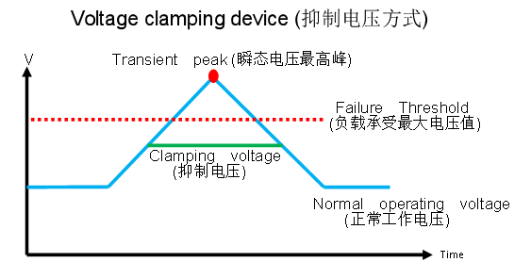
安全防护器件
瞬态抑制二极管工作原理
TVS又称雪崩击穿二极管。在浪涌电压作用下，TVS 两极间的电压由额定反向关断电压 VWM 上升到击穿电压 VBR，而被击穿，随着击穿电流的出现，流过 TVS 的电流将达到峰值脉冲电流 IPP，同时在其两端的电压被钳位到预定的最大钳位电压 VC 以下，其后，随着脉冲电流按指数衰减，TVS 两极间的电压也不断下降，最后恢复到初态；TVS 管有单向与双向之分，单向 TVS 管的特性与稳压二极管相似，双向 TVS管的特性相当于两个稳压二极管反向串联。

Slide 30
安全防护器件
瞬态抑制二极管特点
优点：
响应速度快（为 ns 级）、瞬态功率大、漏电流低；其 10/1000μs 波脉冲功率从 400W～30KW，脉冲峰值电流从 0.52A～544A；击穿电压有从 6.8V～550V 的系列值，便于各种不同电压的电路使用。其非线性特性比压敏电阻好，可以获得比压敏电阻更理想的残压输出。在很多需要精细保护的电子电路中，应用TVS管是比较好的选择。TVS管便于集成，很适合在单板上使用。可灵活选用单向或双向保护器件，在单极性的信号电路和直流电源电路中，选用单向TVS管，可以获得比较低的残压。
缺点：
耐浪涌冲击能力较放电管和压敏电阻差。通流容量在限压型浪涌保护器中是最小的，一般用于最末级的精细保护，因其通流量小，一般不用于交流电源线路的保护，直流电源的防雷电路使用TVS管时，一般还需要与压敏电阻等通流容量大的器件配合使用。
用途：
主要可用于直流电源、信号线路、天馈线路的防雷保护。通常用于二级保护。基本都会是用于在陶瓷气体放电管之后的二级保护，也有用户直接将其用于产品的一级保护。

Slide 31
安全防护器件
瞬态抑制二极管设计使用注意事项
选择TVS最高工作电压Vrmw，Vrwm≈1.1~1.2*VCC，其中VCC为电路的最高工作电压。
选择TVS钳位电压VC，VC＜Vmax ；其中Vmax为电路能承受的最高电压
选择TVS的功率Pppm（或者Ipp），TVS产品的额定瞬态功率应大于电路中可能出现的最大瞬态浪涌功率。在确定了最大钳位电压后，其峰值脉冲电流应大于瞬态浪涌电流；
根据所选的TVS的结电容和漏电流评估影响，如果TVS用在高速IO端口防护、模拟信号采样、低功耗设备场合，就需要考虑结电容和漏电流的影响，两则的参数越小越好。
根据用途选用TVS的极性及封装结构。交流电路选用双极性TVS较为合理；多线保护选用TVS阵列更为有利
需要考虑降额使用的应用；
处理瞬时脉冲对元件损害的最好办法是将瞬时电流从感应元件引开。许多元件在承受多次冲击后，其参数及性能会产生退化，而只要工作在限定范围内，二极管将不会产生损坏或退化。

Slide 32
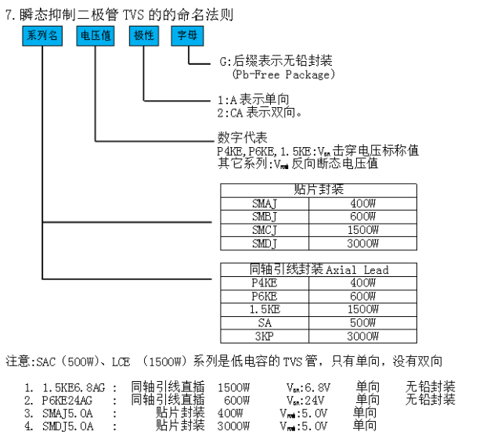
安全防护器件
瞬态抑制二极管命名法则

Slide 33
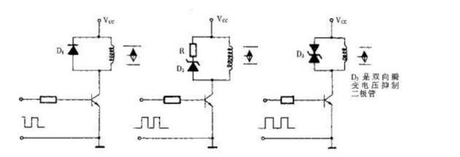
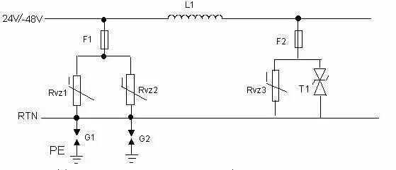
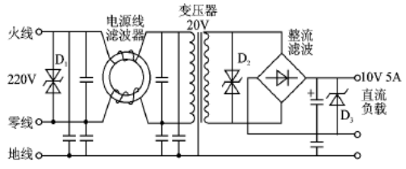
安全防护器件
瞬态抑制二极管典型应用
继电器的触点往往用大电流去开关电动机等大电流电感负载，而电感在开关时有很高的反电势，而且有较大的能量，往往把触点烧坏或击穿产生电弧等，必须对触点采取保护，抑制电弧的产生，以保护继电器。过去采用电容或者用电容串联电阻、二极管、二极管串联电阻等抑制方案，采用TVS方案效果更好。
继电器保护
直流电源防护
交流电源防护

Slide 34
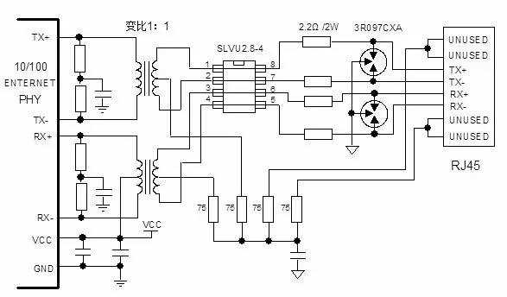
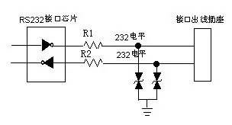
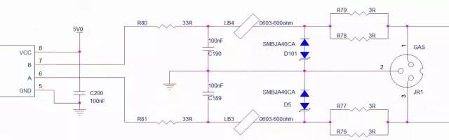
安全防护器件
瞬态抑制二极管典型应用
室外网口防护电路
232通信接口防护电路
485通信接口防护电路

Slide 35

安全防护器件
电压开关型瞬态抑制二极管（TSS）
TSS又称半导体放电管、固体放电管等
原理
电压开关型瞬态抑制二极管（TSS）与TVS管相同，也是利用半导体工艺制成的限压保护器件。但其工作原理与气体放电管类似，而与压敏电阻和TVS管不同。当TSS管两端的过电压超过TSS管的击穿电压时，TSS管将把过电压钳位到比击穿电压更低的接近0V的水平上，之后TSS管持续这种短路状态，直到流过TSS管的过电流降到临界值以下后，TSS恢复开路状态。
TSS管的原理图符号
TSS管是利用半导体工艺制成的保护器件，主要用于信号电路的防雷保护。不能用在电源端口。TSS器件的通流容量一般最高可达到150A（8/20uS）。

Slide 36
安全防护器件
TSS特点
TSS管和TVS管都是利用半导体工艺制成的限压保护器件，TSS管是电压开关型的。TVS是电压钳位型的。TSS管在响应时间，结电容方面与TVS管是相同特点，易于制成表贴器件，很适合在单板上使用。
TSS管动作后，将过电压从击穿电压值附近下拉到接近0V的水平，这时二极管的结压降小，所以用于信号电平较高的线路（例如：模拟用户线、ADSL等）保护时通流量比TVS管大，保护效果也比TVS管好。
TSS管在过电压作用下击穿后，当流过TSS管的电流值下降到临界值以下后，才恢复开路状态，因此TSS管在信号线路中使用时，信号线路的常态电流应小于TSS管的临界恢复电流。
TSS管的击穿电压、通流容量是电路设计时应重点考虑的。在信号回路中时，应当有：击穿电压≥(1.2～1.5)Umax，式中Umax为信号回路的峰值电压。
TSS管的失效模式主要是短路。但当通过的过电流太大时，也可能造成TSS管被炸裂而开路。TSS管的使用寿命相对较长。

Slide 37
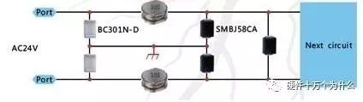
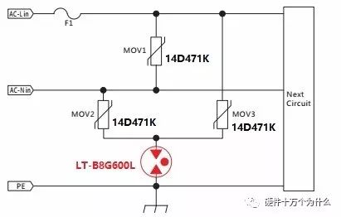
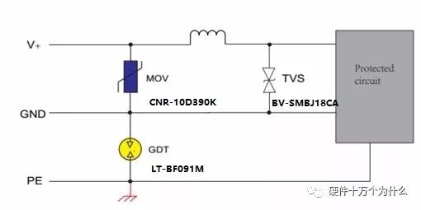
安全防护器件
TVS管VS气体放电管（GDT）VS压敏电阻
在反应时间上，压敏电阻介于TVS管和气体放电管之间，TVS管为皮秒级，压敏电阻略慢，为纳秒级;而气体放电管最慢，通常为几十个纳秒甚至更多。
在通流容量上，压敏电同样介于TVS管和气体放电管之间，TVS管通常只有几百A;而压敏电阻按不同规格，可通过数KA到数十KA的单次8/20μS浪涌电流;而对于气体放电管来说通常10KA级别8/20μS浪涌电流可导通数百次。
从原理上看，TVS管基于二极管雪崩效应;压敏电阻器基于氧化锌晶粒间的势垒作用;而气体放电管则是基于气体击穿放电。
在电压范围方面，TVS管通常为5.5V到550V;压敏电阻的范围较宽，可从10V到9000V;而气体放电管可从75V到3500V。

Slide 38
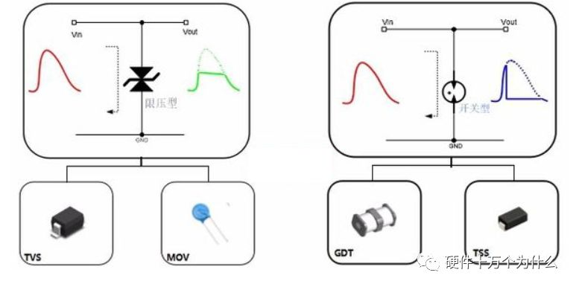
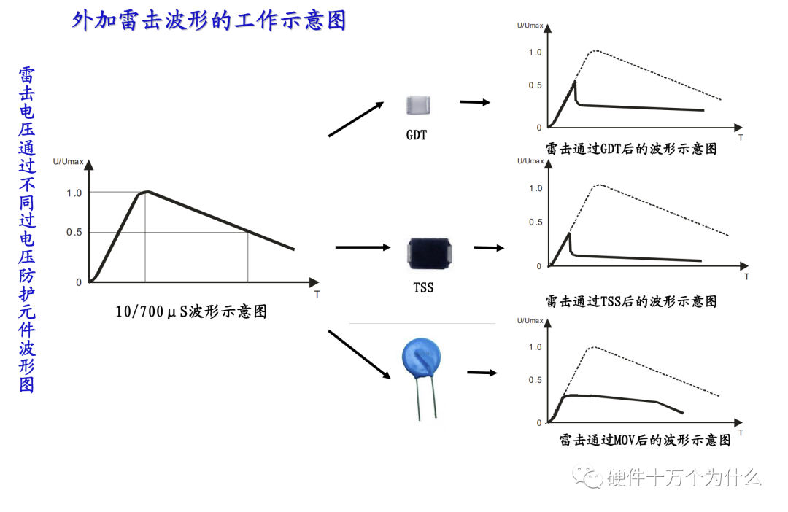
安全防护器件
限压（钳位）型保护器件和开关型保护器件响应区别

Slide 39
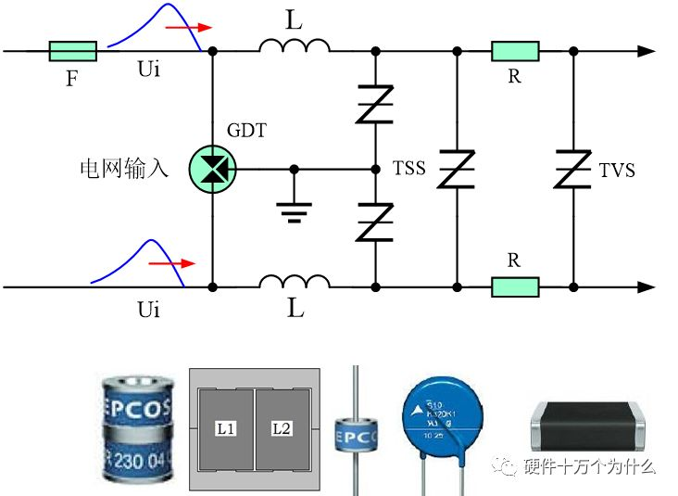
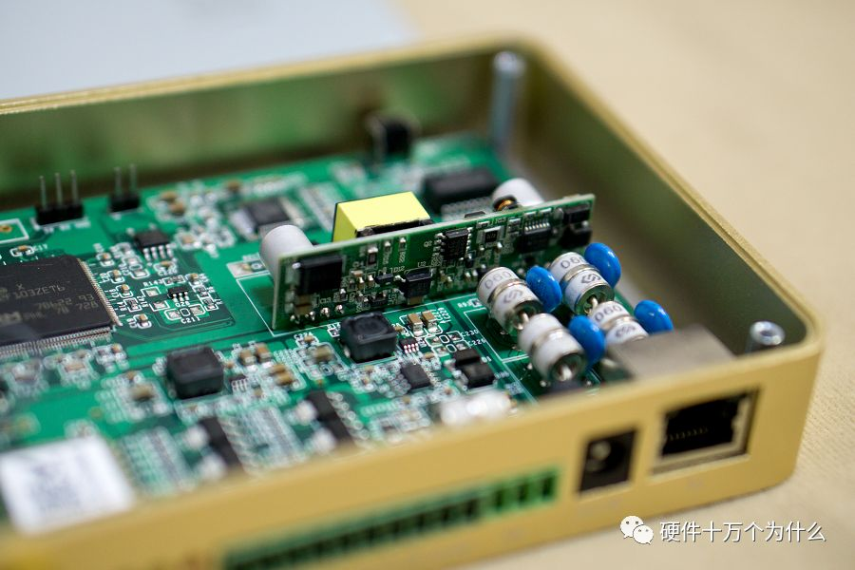
安全防护器件
各种防雷器件的连接
避雷器件的安装顺序不能搞错，放电管必须在最前面，其次是浪涌抑制电感和压敏电阻（或放电管），再其次才是半导体TVS闸流管或X类电容及Y类电容。

Slide 40

安全防护概述
瞬态电流抑制器件
电气过应力是元器件常见的损坏原因，其表现方式是过压或者过流产生大量的热能，使元器件内部温度过高从而损坏元器件，是由电气系统中的脉冲导致的一种常见的损害电子器件的方式。气体放电管、压敏电阻、TVS管等均是通过抑制异常电压来防止元器件损坏，而保险管（PPTC）、热敏电阻、电感类滤波器属于过流保护元件。

Slide 41



安全防护器件
自恢复保险丝（PPTC）
原理
自恢复保险丝PPTC就是一种过流电子保护元件，采用高分子有机聚合物在高压、高温，硫化反应的条件下，搀加导电粒子材料后，经过特殊的工艺加工而成。自恢复保险丝（PPTC：高分子自恢复保险丝）是一种正温度系数聚合物热敏电阻，作过流保护用，可代替电流保险丝。
电路正常工作时它的阻值很小（压降很小），当电路出现过流使它温 度升高时，阻值急剧增大几个数量级，使电路中的电流减小到安全值以下，从而使后面的电路得到保护，过流消失后自动恢复为低阻值。
应用场景
电路板系统电源输入端口的短路及过流保护；
电路板对外输出电源接口过流短路保护；

Slide 42



安全防护器件
自恢复保险丝（PPTC）工作原理
在正常未发生过流及短路的情况下，PPTC结晶状的结构内存在一条低阻抗的导电路径。因为阻抗较低，所以线路上流经PPTC组件的电流所产生的热能小，不会内部高分子结晶区的结构。
当在过流或短路等异常发生时，导体上所产生的热能会使PPTC内部高分子受热膨胀，导致存在的低阻抗路径被膨胀大散，从而低阻抗路径消失。如上图右所示。当异常电流消失后，导体通路又会再度结合成为低阻抗。

Slide 43
安全防护器件
自恢复保险丝（PPTC）选型
确定PPTC的使用温度：PPTC的能通过的电流会随着环境温度的升高而衰减。
保持电流(Ihold) ：当电路中电流正常工作电流必须小于保持电流Ihold，同时必须考虑正常工作PPTC的环境温度。
触发电流(Itrip) ：使PPTC阻值发生明显变化时候对应的电流值，一般是保持电流的2~3倍；
Time to Trip：规定电流下的动作时间，PPTC的动作时间一般比较长(s级别)，因为其保护原理是热保护，发热需要时间积累；
线路最大电压Vmax：当系统短路时，负载电阻近似等于0，此时系统电压几乎全部加到PPTC上，因此PPTC选型时的最大电压要不低于系统电压并留有一定余量，那么即使线路偶发电压异常，也会降低PPTC被击穿的概率；
最有用的还是保持电流和最大电压这两个参数，其中保持电流的选取要将温度因素考虑进去。

Slide 44
安全防护器件
自恢复保险丝（PPTC）
原理
自恢复保险丝PPTC就是一种过流电子保护元件，采用高分子有机聚合物在高压、高温，硫化反应的条件下，搀加导电粒子材料后，经过特殊的工艺加工而成。自恢复保险丝（PPTC：高分子自恢复保险丝）是一种正温度系数聚合物热敏电阻，作过流保护用，可代替电流保险丝。
电路正常工作时它的阻值很小（压降很小），当电路出现过流使它温 度升高时，阻值急剧增大几个数量级，使电路中的电流减小到安全值以下，从而使后面的电路得到保护，过流消失后自动恢复为低阻值。
应用场景
电路板系统电源输入端口的短路及过流保护；
电路板对外输出电源接口过流短路保护；

Slide 45

安全防护器件
正温度系数热敏电阻（PTC）特点
PTC是一种限流保护器件，它有一个动作温度值TS，当其本体内温度低于TS时，其阻值维持基本恒定，这时的阻值称为冷电阻。当正温度系数电阻本体那温度高于TS时，其阻值迅速增大，可以达到的最大阻值能过比冷电阻值大10⁴倍左右。由于它的阻值可以随温度升高而迅速增大，所以一般串联于线上用作暂态大电流的过流保护。
PTC反应速度较慢，一般在毫秒级以上，因此它的非线性电阻特性在雷击过电流通过时基本发挥不了作用，只能按它的常态电阻（冷电阻）来估算它的限流作用。 PTC的作用更多的体现在诸如电力线碰触等出现长时间过流保护的场合，常用于用户线路的保护中。
目前PTC主要有高分子材料PTC和陶瓷PTC两种，其中陶瓷PTC的过电压耐受能力比高分子材料的PTC好，但高分子材料的PTC响应速度比陶瓷PTC快。通常陶瓷PTC不能实现低阻值，低阻值的PTC均采用的是高分子的材料。

Slide 46



安全防护器件
负温度系数热敏电阻（NTC）
原理：
NTC热敏电阻是以锰、钴、镍和铜等金属氧化物为主要材料，采用陶瓷工艺制造而成的.这些金属氧化物材料都具有半导体性质，因为在导电方式上完全类似锗、硅等半导体材料.温度低时，这些氧化物材料的载流子数目少，所以其电阻值较高；随着温度的升高，载流子数目增加，所以电阻值降低.
NTC热敏电阻根据其用途的不同分为:
功率型NTC热敏电阻
补偿型NTC热敏电阻
测温型NTC热敏电阻

Slide 47

安全防护器件
NTC热敏电阻抑制浪涌电路
在开机启动时会产生一个很大的浪涌电流，即交流220v电压会给一个很大的开机冲击电流这一很大的开机浪涌电流有可能烧毁电源和主机内部电路，为此要设置一个抑制浪涌的电路。
浪涌抑制电路工作过程：
NTCR1是串联在220v供电回路中的，作为220v交流点负载的一部分。在电路冷启动时，由于NTCR1在常温下阻值比较大，这样限制了开机220v回路的电流，使之不能太大。
在开机后，电流流过NTCR1，使之温度升高，它的阻值开始下降，在开机很短时间后，NTCR1电阻器温度上升到工作区间，其组织下降到很低的数值，且可以忽略不计，这时220v市电供电进入正常状态

Slide 48


安全防护器件
电感
将通流量大的压敏电阻和通流量小的TVS管直接并联，在过电流的作用下，TVS管会先发生损坏，无法发挥压敏电阻通流量大的优势。
用电感实现两级防护器件的配合
电感应起到的作用：
防护电路达到设计通流量时，TVS上的过电流不应达到TVS管的最大通流量，因此电感需要提供足够的对雷击过电流的限流能力。
在串联式直流电源防护电路中，馈电线上不能有较大的压降，因此极间电路的配合可以采用空心电感
在电源电路中，电感的设计应注意的几个问题：
电感线圈应在流过设备的满配工作电流时能够正常工作而不会过热；
尽量使用空心电感，带磁芯的电感在过电流作用下会发生磁饱和，电路中的电感量只能以无磁芯时的电感量来计算；
线圈应尽可能绕制单层，这样做可以减小线圈的寄生电容，同时可以增强线圈对暂态过电压的耐受能力；
绕制电感线圈导线上的绝缘层应具有足够的厚度，以保证在暂态过电压作用下线圈的匝间不致发生击穿短路。

Slide 49



安全防护器件
主动保护器件：浪涌抑制器
作用：
主动保护器件用得好，可以大大减少保护元器件的占地空间，并解决可能的维护困难的问题。
主动浪涌抑制器有很多种类，可以根据开关放在芯片外面还是集成在芯片里面分分为：
内部开关浪涌抑制器
外部开关浪涌抑制器

Slide 50

安全防护器件
线性浪涌抑制器
浪涌抑制器的保护原理类似于线性稳压器。浪涌抑制器监测输入电压和电流。保护阈值由连接输出端的反馈网络决定。通过调节N沟道MOS管栅极，从而将MOS管输出电压钳制在相应的范围。
为了保护MOS管，一般通过一个电容故障定时器（TMR）来限制MOS管在高损耗区花费的时间。定时器本质上是一个对地电容器。当发生过电压情况时，内部电流源开始给外部电容充电。一旦这个电容达到一定的阈值电压，关闭MOS管。对于过流保护，一般通过一个电流检测电阻来监测。当过流情况出现，通过调节MOS管栅极来保证电流在限制范围之内。

Slide 51

安全防护器件
开关浪涌抑制器
对于高功率应用，开关浪涌抑制器是一个不错的选择。其原理与开关电源、DC-DC转换器类似。阈值由输出端的反馈网络决定，通过调节N沟道MOS管栅极，将MOS管的输出电压钳制在电阻分压器设置的电平。
与线性浪涌抑制器一样，它也用一个故障定时器（TMR），来保护MOS管。上图的绿线是电容上的累积电压，我们可以看到，这个电压随着浪涌的出现开始累积，直至浪涌结束开始释放。

Slide 52

安全防护器件
门限电压浪涌抑制器
这种浪涌抑制器的阈值，不由输入电压与反馈网络决定。而是通过设置内部钳位电压（也可以外加一个肖特基二极管来设置钳位电压），来限制住MOS管栅极电压。而MOS管的阈值电压决定输出电压极限。
例如，使用内部31.5V的栅极钳位和5V的MOS管阈值电压，输出电压被限制为26.5V。

Slide 53

安全防护器件
保护控制器（输出断开）
与浪涌抑制器一样，监测过输入电压和电流的情况，但他不是钳制或调节输出，而是立即断开输出以保护下游电子设备。这种简单的保护电路可以有一个非常紧凑的封装，适合电池供电，便携式设备等应用领域。
保护控制器通过分压电阻来监测输入电压，形成一个从UV到OV地电压窗口。当输入电压超出电压窗口范围，马上通过MOS管断开输出。该方案使用背靠背MOS管，可以有效防止电压地反向输入。输出端的电流检测电阻，通过持续监测正向电流来实现过电流保护功能。

Slide 54

安全防护器件
防反接电路
优点：电路简单，成本较低。适用于小电流，对成本要求比较严的产品。
缺点：由于二极管的PN结在导通时，存在一个压降，一般在0.7V以下。这个压降就导致这种电路不适合应用在电流较大的电路中，如果电路有10A的电流，那么二极管的功耗就是0.7*10=7W，发热量还是很可观的。在结构紧凑空间有限的产品中，对产品的稳定性或人的使用感受上影响还是比较大的。

Slide 55


安全防护器件
防反接电路
优点：保险丝的压降很小，不存在发热问题。成本不高。
缺点：一旦接反需要更换保险丝，操作比较麻烦。
优点：输入端无论怎样接，电路都可以正常工作。
缺点：存在两个二极管的压降。适用于小电流电路。

Slide 56

安全防护器件
防反接电路
在电源极性正确时，电流起始时通过场效应管的稳压管导通，S极电压接近0V。两个电阻分压后，为G提供电压，使场效应管导通，因为其导通阻值很小，就把场效应管内部的二极管给替代了。
电源反接时，场效应管内的二极管未到击穿电压不导通。分压电阻无电流流过无法提供G极电压，也不导通。从而起到保护作用。
由场效应管制作工艺决定了，场效应管的导通电阻比较小。

Slide 57

安全防护器件
欠压锁定（UVLO）保护
UVLO的作用
如果电源输出的直流电压太低，那么它就有可能不确定，这就可能导致系统问题。
UVLO可以保障上电时序正常；特别是某些电池供电产品， UVLO 可以降低待机能耗。
如果DC/DC转换器的输入电压过低而无法正常运行，那么它自身就可能受到损坏。
在发现其输入端的输入电压太低时，可确保让DC/DC转换器不尝试运行。
实现方法：
通过电压/电流检测电路控制DCDC或LDO的输出使能端实现。

Slide 58



安全防护器件
过压、过流、过热保护
过流保护
设计电路结进行电流检测保护构。
利用采样电阻是常用的设计方式，通过采样电阻进行电流检测然后输出控制信号。现在也有很多集成的IC专门来进行高低边电流检测的，如LT6100等。
过压欠压保护
过压欠压保护电路是为了保护电子系统不被高压损坏和在欠压时及时关断避免异常工作。基本方式还是利用晶体管的开关来实现控制，或者使用相应的钳位器件，也有类似KF2030的集成保护器件。
过温保护
在功率应用中很多时候我们也需要进行温度检测，尤其是在电源IC中一般都有内部OTP过温保护电路，OTP电路的设计就是利用温感器件，如热敏电阻等，PN结的温度特性也是经常用来进行温度检测的方式，IC内部设计也用PN结进行温漂的补偿。

Slide 59



安全防护器件
三防漆
三防漆是一种特殊配方的涂料，用于保护线路板及其相关设备免受环境的侵蚀。
特点：
三防漆具有良好的耐高低温性能；其固化后成一层透明保护膜，具有优越的绝缘、防潮、防漏电、防震、防尘、防腐蚀、防老化、耐电晕等性能。
（三防指的是防潮、防盐雾、防霉）
作用：
在诸如含化学物质、震动、湿气、盐喷、潮湿与高温的情况下未使用三防漆的线路板可能被腐蚀、霉菌生长和产生短路等，导致电路出现故障，使用三防漆可保护电路免受损害，从而提高线路板的可靠性，增加其安全系数，并保证其使用寿命。
另外，由于三防漆可防止漏电，因此允许更高的功率和更近的印制板间距。从而可满足元件小型化的目的。

Slide 60


安全防护器件
三防漆
不可涂覆三防漆的部分和器件
常规不可涂覆器件：漆大功率散热器，散热片，功率电阻，大功率二极管，水泥电阻，拔码开关、电位器（可调电阻），蜂鸣器，电池座，保险丝座，IC座，轻触开关，继电器等类型的插座、排针、接线端子及DB9、插式或贴片式发光二极管（非指示作用）、数码管，接地螺丝孔。

Slide 61
目 录
怎么防护
功能性能适应性防护
电磁兼容性防护

Slide 62


国军标电磁兼容标准
GJB151A：规定了各类军用设备所需的实验，以及相应的指标要求
GJB152A：规定了各种电磁兼容实验的试验方法、装置、校准方法
62/pp
Notes:
62

Slide 63
二、国军标电磁兼容标准
GJB151A实验分类
63/pp
Notes:
63

Slide 64

国军标电磁兼容标准
国军标电磁兼容标准所包含的实验项目
R=(空间)电磁场 C=(电缆)传导 E=发射 S=敏感度
64/pp
Notes:
64

Slide 65
目 录
军标7项电磁兼容实验
CE102：10kHz~10MHz电源线传导发射
CS101：25Hz~50kHz电源传导敏感度
CS114：10kHz~400MHz电缆束注入传导敏感度
CS115：电缆束注入脉冲敏感度
CS116：10kHz~100MHz电缆和电源阻尼正弦瞬变敏感度
RE102：10kHz~18GHz电场辐射发射
RS103：10kHz~40GHz电场辐射敏感度

Slide 66
目 录
军标7项电磁兼容实验与对策
CE102：10kHz~10MHz电源线传导发射
CS101：25Hz~50kHz电源传导敏感度
CS114：10kHz~400MHz电缆束注入传导敏感度
CS115：电缆束注入脉冲敏感度
CS116：10kHz~100MHz电缆和电源阻尼正弦瞬变敏感度
RE102：10kHz~18GHz电场辐射发射
RS103：10kHz~40GHz电场辐射敏感度

Slide 67
CE102:电源线传导发射
CE102
实验目的
测量电子设备从电源线上（对外）发射的电磁波能量。
实验方法
67/pp
Notes:
67

Slide 68
CE102
失败原因
1、开关电源，产生强烈差模(<1MHz)和共模(>1MHz)干扰
2、数字电路/处理器电路退耦不良，一部分瞬变沿电源传导
3、内部某些高频电路，通过空间辐射耦合至电源线
4、其他（退耦电容不足或ESR大、LDO自激振荡等…）
68/pp
Notes:
68

Slide 69



CE102:电源线传导发射
CE102
对策
安装电源滤波器（最有效直接的方法）注意安装方法！
差！
较好
好！
安装普通滤波器即可通过CE102实验（10MHz），但是滤波
器兼顾着通过RE102的要求（18GHz），RE102详细讨论。
69/pp
Notes:
69

Slide 70



CE102:电源线传导发射
CE102
电源滤波器原理与效果对比
70/pp
Notes:
70

Slide 71
CS101:电源线传导敏感度
CS101
实验目的
模拟电源纹波/电源干扰对设备的影响，测试设备电源受到25Hz~50kHz干扰时能否正常工作。
实验方法
直流对正电源线加扰，三相电对每一相电源线依次加扰
71/pp
Notes:
71

Slide 72


CS101
失败原因
1、电源滤波不佳（电容不足、ESR大、安装错误等）
2、稳压器件、OP等电源抑制比在高频下急剧下降：
三端稳压器(78xx)纹波抑制比
运放(OP07)电源抑制比
72/pp
Notes:
72

Slide 73
CS101
对 策
1、安装电源滤波器（作用有限，对低频无效）
2、稳压电路，要选用优质、低ESR滤波电容
3、传感器、弱信号等电路容易失败。注意OP的电源抑制比
4、注意纹波峰值可达3V左右，注意LDO的压差！
二级LC滤波
压差不足
73/pp
Notes:
73

Slide 74
目 录
军标7项电磁兼容实验与对策
CE102：10kHz~10MHz电源线传导发射
CS101：25Hz~50kHz电源传导敏感度
CS114：10kHz~400MHz电缆束注入传导敏感度
CS115：电缆束注入脉冲敏感度
CS116：10kHz~100MHz电缆和电源阻尼正弦瞬变敏感度
RE102：10kHz~18GHz电场辐射发射
RS103：10kHz~40GHz电场辐射敏感度

Slide 75
CS114:电缆束注入传导敏感度
CS114
实验目的
模拟设备间电缆回路面积中，因磁感应形成的电流对设备的干扰。
75/pp
Notes:
75

Slide 76
CS114
实验方法
接收机B：监测注入功率，是否达到PF
接收机A：监测实际电流，是否达到IF
两者取较松的一种情况 =》对策：
1、尽可能降低环路阻抗，使得达到IF时，PF尽可能小。
2、彻底切断环路（隔离），使得达到PF时，IF尽可能小。
76/pp
Notes:
76

Slide 77
CS114
失败原因
1、屏蔽层阻抗高，或搭接不良。
2、设备输入端共模抑制比不够，或非平衡性
3、进线过长，或附近敏感器件，二次辐射干扰
77/pp
Notes:
77

Slide 78
CS114
对 策
1、注意设备间屏蔽层的环路阻抗尽可能低！
实验的干扰强度，由线束中环路阻抗最小的一根决定
对于有屏蔽层的电缆，屏蔽层的环路阻抗越低，越小的干扰激励电压即可达到规定IF值，降低了实验严格度！
78/pp
Notes:
78

Slide 79

CS114
对 策
降低电缆束高度，缩小环路面积
选用屏蔽层连接可靠的插接件
360度搭接
79/pp
Notes:
79

Slide 80
CS114
对 策
采用平衡（差分）电路及抗共模措施
80/pp
Notes:
80

Slide 81
目 录
军标7项电磁兼容实验与对策
CE102：10kHz~10MHz电源线传导发射
CS101：25Hz~50kHz电源传导敏感度
CS114：10kHz~400MHz电缆束注入传导敏感度
CS115：电缆束注入脉冲敏感度
CS116：10kHz~100MHz电缆和电源阻尼正弦瞬变敏感度
RE102：10kHz~18GHz电场辐射发射
RS103：10kHz~40GHz电场辐射敏感度

Slide 82

CS115:电缆束注入脉冲敏感度
CS115
实验目的
模拟系统中某些感性负载（继电器、电机）断开时，电弧火花所产生的干扰。
实验方法
实验设备方法同CS114，施加干扰信号波形不同：
干扰信号为电流脉冲
峰值4~5A,脉宽>30ns
上升时间<2ns
脉冲重复频率30Hz
测试时间：1min
被试设备应无误动作
（常见复位、死机、误动作等敏感现象）
82/pp
Notes:
82
介绍无线供电概念

Slide 83

CS116:电缆束阻尼正弦瞬变敏感度
CS116
实验目的
模拟可能出现的电磁脉冲（闪电、核爆炸等）耦合进入电缆时，对设备的影响。
实验方法
实验设备方法同CS114，施加干扰信号波形不同：
干扰信号为正弦阻尼衰减电流脉冲
峰值1~5A，衰减振荡频率10kHz~100MHz
至少测试10k，100k，1M，10M，30M，100MHz频点
脉冲频率0.5~1次/s，每个频点5min不应误动作
83/pp
Notes:
83
介绍无线供电概念

Slide 84

CS116:电缆束阻尼正弦瞬变敏感度
CS116
实验标准
陆军、海军：Imax=1A 空军：Imax=5A
84/pp
Notes:
84
介绍无线供电概念

Slide 85
CS115/CS116
失败原因
CS115/116的实验方法与CS114相同，其失败原因基本相同。
对 策
1、所有用于CS114的对策，对于CS115/116均有效
2、注意CS116脉冲共模电压可达500V且带有一定的能量，可能损坏设备。
3、加强1~30MHz范围的滤波，增加共模扼流圈效果明显。
85/pp
Notes:
85

Slide 86
目 录
三、军标7项电磁兼容实验与对策
CE102：10kHz~10MHz电源线传导发射
CS101：25Hz~50kHz电源传导敏感度
CS114：10kHz~400MHz电缆束注入传导敏感度
CS115：电缆束注入脉冲敏感度
CS116：10kHz~100MHz电缆和电源阻尼正弦瞬变敏感度
RE102：10kHz~18GHz电场辐射发射
RS103：10kHz~40GHz电场辐射敏感度

Slide 87
RE102: 电场辐射发射
RE102
实验目的
测量电子设备对外发射的电磁辐射谱，检验其是否超标。
实验方法
87/pp
Notes:
87

Slide 88



RE102: 电场辐射发射
RE102
测试极限
左上：水面/潜艇设备发射极限
上 ：飞机/空间设备发射极限
左 ：陆军/地面设备发射极限
RE102是一项非常严格的实验！
失败率高-因素众多-细节问题
88/pp
Notes:
88

Slide 89
RE102: 电场辐射发射
RE102
失败原因（按影响程度大致排序）
1、未屏蔽的电缆
2、高频滤波不良的电源线（占90%以上）
3、非屏蔽机箱
4、屏蔽层端接处理不良的屏蔽电缆
5、屏蔽机箱上的缝隙与孔洞
主要解决机箱的屏蔽、电缆（地线）连接、电源滤波三大问题！
89/pp
Notes:
89

Slide 90

RE102: 电场辐射发射
RE102
对策 1：机箱屏蔽
一个理想的完整金属体，屏蔽效果非常好100dB以上
但机箱的各种开孔、缝隙都是辐射泄漏源。
90/pp
Notes:
90

Slide 91

RE102
完整金属箱体屏蔽效能
材料：铝，厚度：0.5mm
除了低频磁场外，金属对电磁波屏蔽效果十分明显
91/pp
Notes:
91

Slide 92


RE102
如何屏蔽低频磁场？
低频磁场难以吸收和反射，用高导磁率材料将其旁路。
92/pp
Notes:
92

Slide 93

RE102
开孔金属机箱的屏蔽效果
有开孔时，孔等效于辐射源。屏蔽效能与孔尺寸/波长有关
93/pp
Notes:
93

Slide 94


RE102
通风孔的屏蔽处理
1、计算通风孔截止频率应该是最高辐射频率5倍以上
2、任何金属、电缆不得穿过通风板
94/pp
Notes:
94

Slide 95

RE102
显示窗孔的屏蔽处理
1、LCD屏，可以用蔽窗网、隔离舱等形式处理
2、发光二极管可用内置安装、导光条、外部安装等方式
95/pp
Notes:
95

Slide 96

RE102
按钮、开关孔的屏蔽处理
1、开小孔
2、利用截止波导效应
3、隔离舱+滤波器
96/pp
Notes:
96

Slide 97

RE102
贯通导体的处理
1、电容滤波
2、整体屏蔽
97/pp
Notes:
97

Slide 98

RE102
机箱缝隙的电磁泄漏
机箱缝隙处，非连贯导体等效于一定的阻抗，造成屏蔽不良
低频时接触电阻起主要作用，高频时分布电容起主要作用
=>如果某机箱低频屏蔽效能低，高频反而改善，重点查缝隙！
98/pp
Notes:
98

Slide 99

RE102
机箱缝隙的处理
1、用机械加工手段改善平整度，去除氧化层
2、增加紧固件安装密度（效果随时间下降）
3、使用电磁密封衬垫
99/pp
Notes:
99

Slide 100




RE102
电磁密封垫
1、指形密封垫
2、螺旋管密封垫
3、导电橡胶
4、橡胶包裹金属网
100/pp
Notes:
100

Slide 101

RE102
电磁密封垫的正确安装
101/pp
Notes:
101

Slide 102
RE102
螺钉与电磁密封衬垫
正确！
错误！
102/pp
Notes:
102

Slide 103

RE102
对策 2：外拖电缆的处理
对于数字电路及处理器电路，仅仅10cm未经处理的外拖电缆，都会造成严重电磁辐射超标！
103/pp
Notes:
103

Slide 104
RE102
错误的电缆屏蔽层连接方式：
连到机箱内部
“小辫子”
连到电路板上
104/pp
Notes:
104

Slide 105
RE102
正确的电缆屏蔽层连接方式：
保持屏蔽层360°可靠搭接是关键！
105/pp
Notes:
105

Slide 106

RE102
对策3：信号线的滤波
滤波器是阻断共模发射的重要手段！
106/pp
Notes:
106

Slide 107
RE102
对策3：信号线的滤波
滤波器是阻断共模发射的重要手段！
107/pp
Notes:
107

Slide 108
RE102
馈通滤波器的结构和等效电路
馈通滤波器是由高频特性极好的电容与电感构成Γ型滤波器
108/pp
Notes:
108

Slide 109

RE102
馈通滤波器的高频特性
馈通滤波器穿心电容的高频特性极好!
109/pp
Notes:
109

Slide 110
RE102
馈通滤波器的安装
馈通滤波器是由高频特性极好的电容与电感构成
110/pp
Notes:
110

Slide 111

RE102
馈通滤波器的安装
馈通滤波器与插接件的连接
馈通滤波器并排安装
111/pp
Notes:
111

Slide 112
RE102
信号线滤波临时处理对策：
112/pp
Notes:
112

Slide 113

RE102
信号线滤波临时处理对策：
分体式共模扼流圈
方便安装和拆卸
加装共模扼流圈，能够增大共模阻抗，减少共模辐射发射
注意：试图切断设备间安全地来增大阻抗,对高频是无效的！
113/pp
Notes:
113

Slide 114
RE102
对策4：电源线的滤波
开关电源是低频辐射的大功率辐射源！
114/pp
Notes:
114

Slide 115

RE102
对策4：电源线的滤波
1、电感采用共模扼流圈绕法，不会饱和。
2、交流供电时，共模电容会引起人为的对外壳漏电，在滤波性能与绝缘性指标之间寻求平衡。
3、不同品牌和参数的滤波器性能差异很大！
115/pp
Notes:
115

Slide 116
RE102
错误的滤波器安装方法
接地细线是几乎没用的
116/pp
Notes:
116

Slide 117

RE102
正确的电源滤波器安装方法
117/pp
Notes:
117

Slide 118
目 录
三、军标7项电磁兼容实验与对策
CE102：10kHz~10MHz电源线传导发射
CS101：25Hz~50kHz电源传导敏感度
CS114：10kHz~400MHz电缆束注入传导敏感度
CS115：电缆束注入脉冲敏感度
CS116：10kHz~100MHz电缆和电源阻尼正弦瞬变敏感度
RE102：10kHz~18GHz电场辐射发射
RS103：10kHz~40GHz电场辐射敏感度

Slide 119
RS103: 电场辐射敏感度
RS103
实验目的
模拟电子设备受到电磁辐射干扰，检验其能否在可能出现的各种频段干扰下正常工作。
实验方法
119/pp
Notes:
119

Slide 120
RS103
失败原因
1、对于屏蔽机箱，辐射主要通过外拖电缆进入设备。
2、辐射通过电缆进入设备分为两种情况：
a）直接进入：电缆作为天线，直接干扰相连电路
b）间接进入：通过电缆在内部二次辐射，干扰其他
敏感电路。
3、外拖电缆长度达到波长λ/4的奇数倍时，最敏感。
120/pp
Notes:
120

Slide 121
RS103
对策
1、电磁辐射是双向的，所有对RE102有效的手段，对于RS103均有效:
1）平衡（差分）传输
2）电缆引出处，套铁氧体磁环
3）屏蔽电缆360°端接
4）电缆尽量靠近地平面
5）共模滤波电容、馈通滤波器
… …
2、注意，RS103实验几乎包括全频段，特别注意λ/4谐振现象。某些RE102不显现的问题可能在RS103中出现。
121/pp
Notes:
121

Slide 122



GB/T17626[IEC61000]
工业EMC标准
… …
共18个标准文件
GB/T17626标准等同于国外IEC61000标准。被工业、测控、自动化、电力设备等领域广泛采用。
GB/T17626由18个子标准文档组成，提供了电磁兼容实验方法及严酷等级标准，但不对具体设备进行规定。
122/pp
Notes:
122

Slide 123
GB/T17626[IEC61000]
四、工业EMC标准
123/pp
Notes:
123

Slide 124
GB/T17626[IEC61000]
四、工业EMC标准
124/pp
Notes:
124

Slide 125
目 录
工业标准电磁兼容试验
ESD：静电放电抗扰度试验
EFT：电快瞬变脉冲群抗扰度试验
浪涌抗扰度试验

Slide 126

ESD:静电放电抗扰度
ESD
实验目的
模拟带电的人体接触设备金属部分时，静电放电对设备的影响。
人体积累静电可高达2kV~10kV，在操作或接近设备时，产生的放电能量可能会造成设备误动作、复位、死机等故障，甚至可能造成永久损坏。
126/pp
Notes:
126

Slide 127

ESD
实验方法
人体静电模型的模拟装置：静电放电枪
127/pp
Notes:
127

Slide 128
ESD
实验方法
实验分为 直接放电、间接放电两种形式
128/pp
Notes:
128

Slide 129
ESD
测试标准
试验
级别
相对湿度
%
材料
最大电压
kV
1
35
抗静电材料
2
2
10
抗静电材料
4
3
50
合成材料
8
4
10
合成材料
15
129/pp
Notes:
129

Slide 130
ESD
干扰机理
静电放电瞬间，30-50A脉冲峰值电流在1ns以内的达到最大值，瞬间的电荷积累，将使设备上被电击处电位迅速升高，如果电荷来不及释放，就会产生电场干扰。
1
130/pp
Notes:
130

Slide 131

ESD
干扰机理
静电放电瞬间产生强烈的电场和磁场，对被电击设备以及附近设备都会产生影响。
131/pp
Notes:
131

Slide 132
ESD
失败原因
1、静电放电脉冲进入电路
1)放电直接发生在电缆上
通过导电不连续点进入电路
2)通过滤波电容进入电路
注意：端口滤波电容在ESD实验中是有害的！
132/pp
Notes:
132

Slide 133

ESD
失败原因
2、静电放电通过杂散耦合电容进入电路
在机箱缝隙、开孔、端子、螺钉处放电，容易发生失败！
133/pp
Notes:
133

Slide 134
ESD:静电放电抗扰度
四、工业EMC标准
失败原因
3、静电放电电流在传输中产生的辐射，干扰内部电路
ESD脉冲属于高频信号，集肤效应将其路径限制在机箱外壁，只要机箱完整，就不会产生内部辐射。
辐射一般产生于在缝隙等阻抗不连续处
不要将小信号模拟、复位线等敏感电路靠近机箱金属边缘
134/pp
Notes:
134

Slide 135
ESD:静电放电抗扰度
四、工业EMC标准
失败原因
4、互连设备之间的影响
静电放电时，若设备A的接地阻抗大，电位抬高，通过连接电缆影响设备B，反之亦然
135/pp
Notes:
135

Slide 136
ESD
对 策
1、消除静电放电电磁辐射干扰路径（堵）
136/pp
Notes:
136

Slide 137
ESD
对 策
2、提供低阻抗静电泄放通路（疏）
137/pp
Notes:
137

Slide 138
EFT:电快瞬变脉冲群抗扰度
EFT
实验目的
模拟系统中感性负载断开时，产生的电弧引起的干扰对设备的影响。
感性负载断开过程
138/pp
Notes:
138

Slide 139
EFT
实验方法
实验方法
等效电路
利用耦合钳与电缆之间的分布电容，将脉冲信号耦合到电源线和信号线上。
139/pp
Notes:
139

Slide 140
EFT
实验方法
EFT 实验环境
140/pp
Notes:
140

Slide 141

EFT
实验标准
标准规定的脉冲群波形 Tr<5ns，高频分量丰富
141/pp
Notes:
141

Slide 142

EFT
实验标准
EFT是一项非常严酷的试验，失败率很高！
142/pp
Notes:
142

Slide 143
EFT
实验标准
第1级：具有良好保护的环境（如：计算机房）
第2级：受保护的环境（如：工厂/电厂监控室）
第3级：典型工业环境（如：工业现场过程设备）
第4级：严酷工业环境（如：露天高压变电站）
第5级：需要加以分析的特殊环境
工业现场设备的电缆基本就没有屏蔽保护。
EFT波形是脉冲串而非单脉冲（有积分效应），实际上比通过军标的CS-115实验更加困难！
143/pp
Notes:
143

Slide 144
EFT
失败原因
1、通过电源线直接进入设备
实验时既要单根注入（差模）也要同时注入（共模）电源滤波器对EFT脉冲具有一定抑制能力。
2、通过信号线直接进入设备
3、二次辐射
Notes:
144

Slide 145
EFT
对策：
1、针对电源线：
金属机箱情况
非金属机箱情况
注意滤波电容与绝缘度测试以及ESD测试有冲突
145/pp
Notes:
145

Slide 146
EFT
对策：
2、针对信号线：
1）屏蔽（不是所有的场合都适用）
2 ）共模扼流圈（外部手段）
3）共模滤波电容、磁珠、光耦隔离等手段（内部）
146/pp
Notes:
146

Slide 147
浪涌抗扰度
浪涌抗扰度
实验目的
模拟雷击造成的电源浪涌脉冲对设备的影响。
雷击造成浪涌示意图
147/pp
Notes:
147

Slide 148
浪涌抗扰度
实验方法
浪涌电压/电流波形
1.2/50 8/20波形
浪涌注入位置
1 : 18uF电容储能+2欧电阻
2/3 : 9uF电容储能+10欧电阻
4/5/6: 0.5uF电容储能+40欧电阻
浪涌脉冲具有低频、大能量的特点，对设备具有毁坏性！
148/pp
Notes:
148

Slide 149
浪涌抗扰度
实验标准
试验级别
最大电压kV
1
0.5
2
1
3
2
4
4
5
X
149/pp
Notes:
149

Slide 150
浪涌抗扰度
对策
所有可能遭雷击的端口加装浪涌抑制器件
150/pp
Notes:
150

Slide 151



浪涌抗扰度
浪涌抑制器件
左上：气体放电管
上： 压敏电阻
左： TVS管
151/pp
Notes:
151

Slide 152

浪涌抗扰度
浪涌抑制器件特性
152/pp
Notes:
152

Slide 153
浪涌抗扰度
浪涌抑制器件的组合
153/pp
Notes:
153

Slide 154
谢 谢！
谢 谢

